Slide 1
ПУТЕШЕСТВЕННИК – ЭТО ЧЕЛОВЕК, КОТОРЫЙ ПУТЕШЕСТВУЕТ ПО КАКИМ-НИБУДЬ СТРАНАМ, ГОРОДАМ, МЕСТАМ, ОБЫЧНО ДЛЯ ОЗНАКОМЛЕНИЯ ИЛИ ОТДЫХА.

Slide 3
Экскурсовод – человек, который показывает туристам достопримечательности города – будь то курорт или столица. Экскурсовод должен владеть несколькими языками, чтобы мочь ответить на любые вопросы участников группы, объяснить им то, что непонятно.

Slide 4
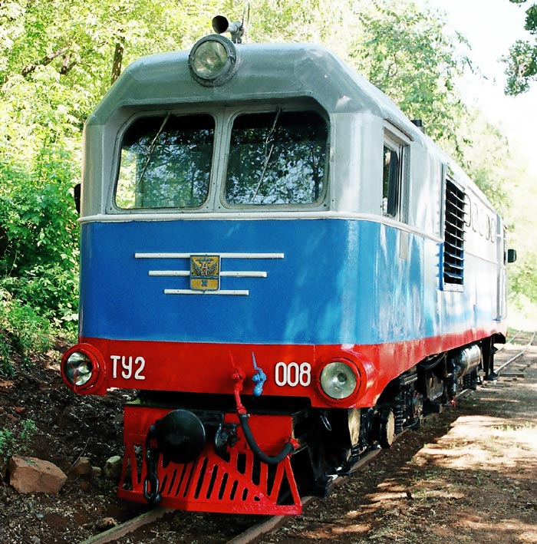
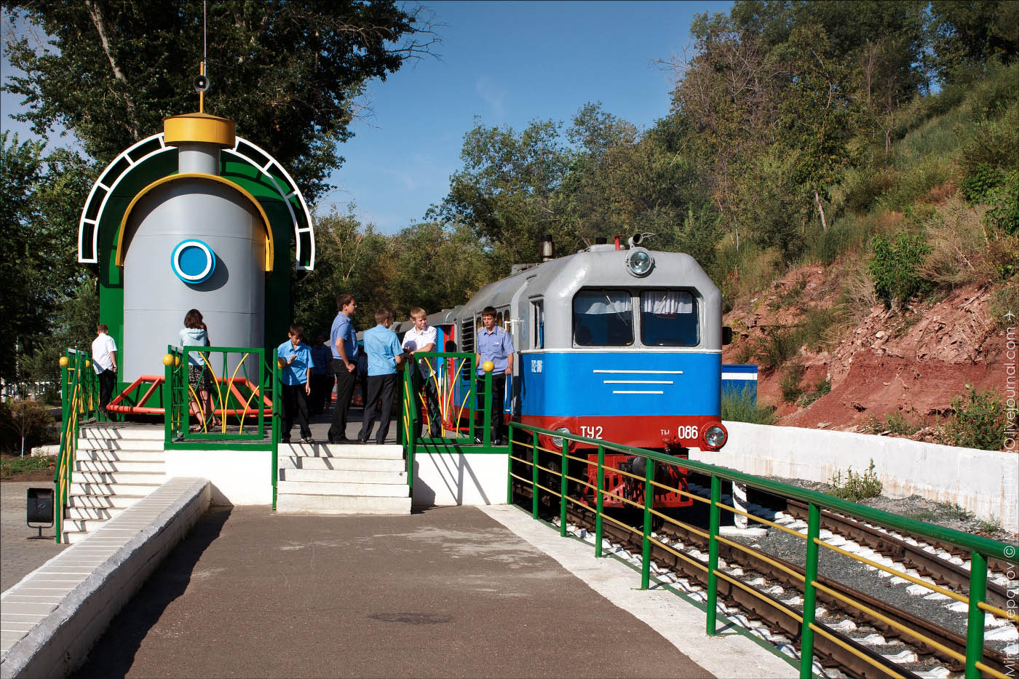

Slide 5
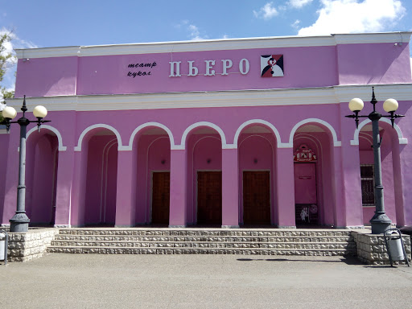
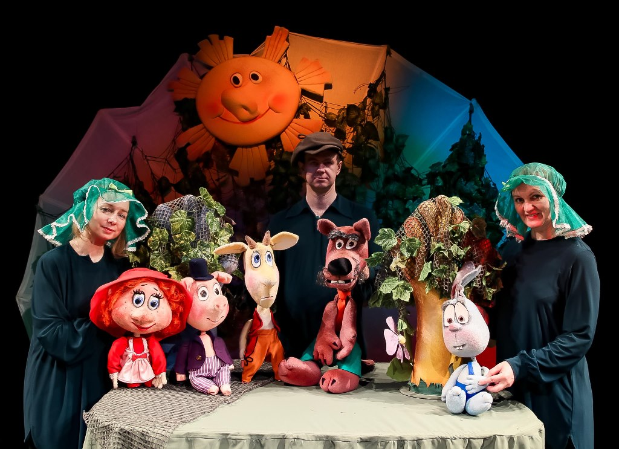

Slide 6
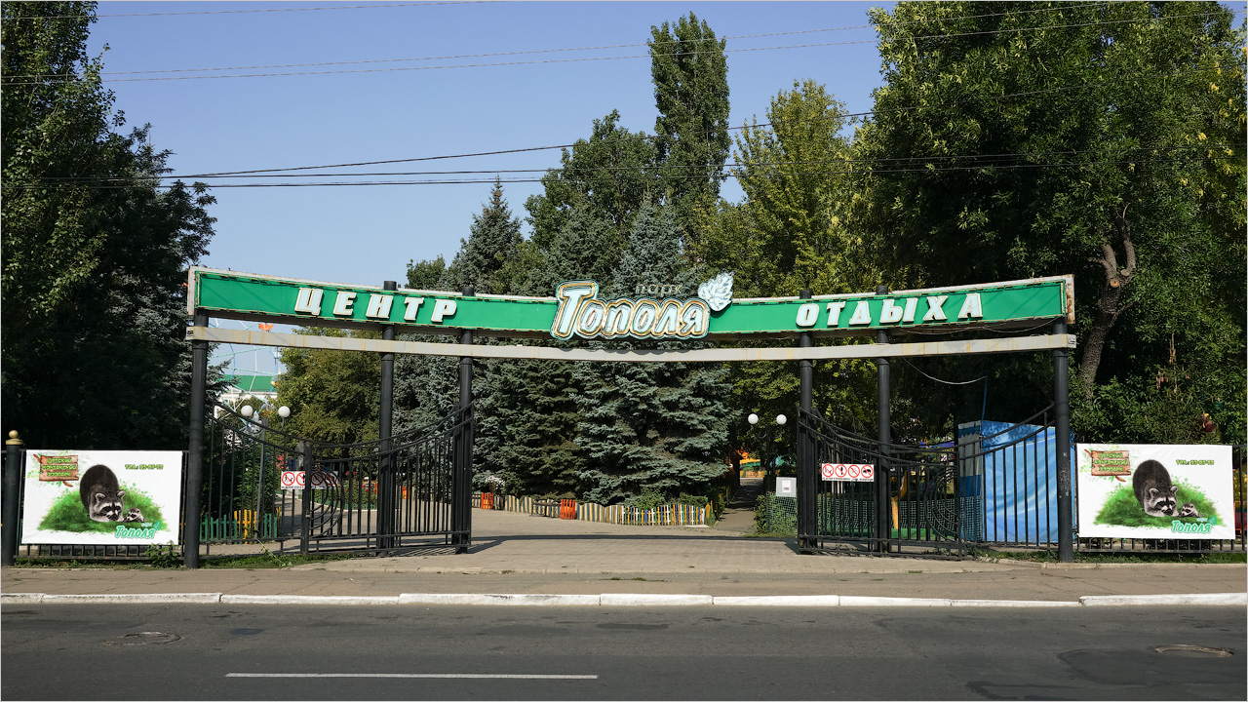
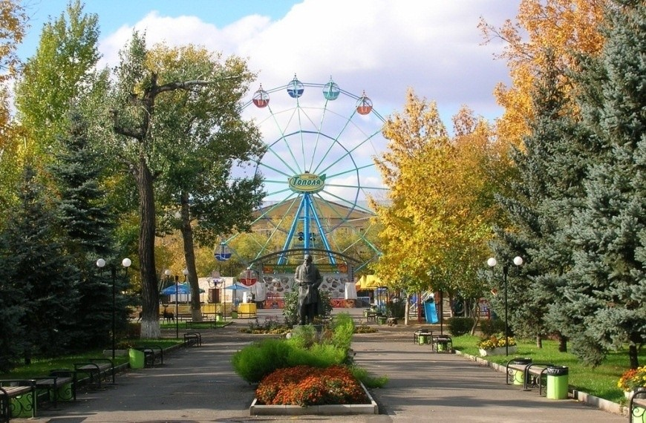

Slide 7
